Slide 1
Курс «Основы безопасности жизнедеятельности в сети Интернет (ОБЖИ)» Общественная программа партнерства развития информационного общества на Северо-Западе России (НП ПРИОР Северо-Запад) «Чистый Интернет»

Slide 2
Предпосылки создания программы «Чистый Интернет»
В настоящее время ребенок любого возраста может получить доступ к любому содержимому Интернета,
9 из 10 детей возраста 8-16 лет (пользующихся Интернетом) видели онлайновую порнографию, наткнувшись на нее случайно.
Около 40 % детей, регулярно пользующихся Интернетом, однажды подвергались сексуальному домогательству .
Нападение в Интернете может принимать форму оскорблений со стороны других интернет-пользователей (кибербуллинг).

Slide 3
Общие проблемы
– низкий уровень осознания проблемы безопасности киберпространства в российском обществе;
– несовершенство федерального и регионального информационного законодательства,
– отсутствие в широком распространении образовательных и просветительских практик и программ для детей и взрослых,
– недостаточное количество качественных популярных детских образовательных и просветительских ресурсов в Интернете,
– отсутствие системы защиты прав и интересов граждан от проявлений экстремизма и ксенофобии в Интернете, особенно защиты прав несовершеннолетних.

Slide 4
«Чистый Интернет»
НАПРАВЛЕНИЯ ПРОГРАММЫ
В рамках программы планируется комплекс проектов и мероприятий, которые можно разделить на три направления:
Аналитические и исследовательские проекты
Методическое направление
Информационная и просветительская деятельность

Slide 5
В рамках методического направления предполагается разработка курса
«Основы безопасности жизнедеятельности в Интернет» (ОБЖИ)
для детей 5-6 классов.
Объем курса от 17 до 34 учебных часов. Курс может являться составной частью школьного предмета ОБЖ (основы безопасности жизнедеятельности).

Slide 7
Тематическое планирование (17 часов)
Тема: Компьютер и здоровье ребенка – 5 часов
урок 1. Общие правила безопасной для здоровья работы за компьютером.
урок 2 . Безопасная работа для рук и спины
урок 3. Безопасная работа для глаз
урок 4. Компьютерная зависимость

Slide 8
Тематическое планирование
Тема: Компьютер и безопасность – 8 часов
урок 1. Компьютерные вирусы
урок 2. Оружие против вирусов
урок 3. Мошенничество в сети интернет
урок 4. Другие опасности интернета
урок 5. Обобщающее занятие

Slide 9
Тематическое планирование
Тема: Интернет этикет – 5 часов
урок 1. Этикет в электронных письмах
урок 2. Этикет в чатах и форумах
урок 3. 12 заповедей Интернета
урок 4. Обобщающее занятие

Slide 10
Тематическое планирование
Тема: Толерантность в Интернет пространстве – 4 часа
урок 1. Все люди разные – что такое толерантность
урок 2. Декларация принципов толерантности ЮНЕСКО
урок 3. Что такое быть толерантным в Интернете
Контрольный обобщающий тест по курсу ОБЖИ – 1 час
Обобщающее занятие по курсу ОБЖИ – 1 час

Slide 11
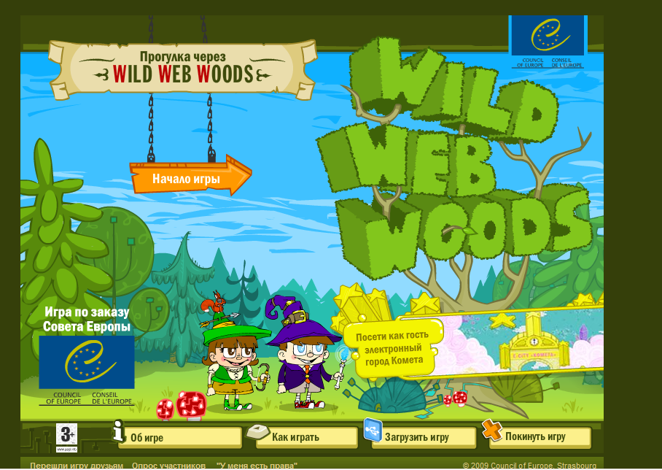
Курс обучения предлагается завершить on-line игрой «Джунгли Интернета»:
www.wildwebwoods.org

Slide 12
На втором этапе проекта
Проводится апробация данного курса в школах Санкт-Петербурга.
На данный момент апробация идет в 85 гимназии Петроградского района.
Есть заинтересованность в данной программе в нескольких ОУ из других регионов РФ (Челябинская область, Барнаул …)

Slide 13
На втором этапе проекта
Разработан макет рабочей тетради по курсу ОБЖИ для учащихся 5-6 классов.
Данное учебное пособие объединяет необходимую теоретическую информацию с проверочными вопросами, необходимыми как для самоконтроля учащихся, так и для проведения уроков курса ОБЖИ

Slide 14
На втором этапе проекта
Проводятся обучающие семинары для учителей Санкт-Петербурга.
Подобные семинары проводятся с 2008 года как для учителей Санкт-Петербурга так и других регионов РФ.

Slide 15
На третьем этапе проекта
Планируется создать мультимедийное интерактивное пособие для учащихся ОБЖИ для 5-6 классов (при наличии соответствующего финансирования). Данное пособие позволило бы наглядно показать ребятам те опасные моменты, которые возникают при бесконтрольном и неумелом использовании сети Интернет, а использование интерактивных технологий даст необходимый образовательный эффект.

Slide 16
Мы считаем, что курс ОБЖИ, после проведения апробации и внесения необходимых изменений, можно будет рекомендовать включить в курс ОБЖ (основы безопасности жизнедеятельности), который является обязательным предметом в общеобразовательных учреждениях (школах, гимназиях, лицеях и т.п.)

Slide 17
Курс «Основы безопасности жизнедеятельности в сети Интернет (ОБЖИ)» Общественная программа партнерства развития информационного общества на Северо-Западе России (НП ПРИОР Северо-Запад) «Чистый Интернет» http://pnmc.spb.ru/obgi-kurs.html

